Slide 1
第五章 线性方程组的直接解法
§1 Gauss消去法
1.1 顺序Gauss消去法
1.2 列主元Gauss消去法
§2 直接三角分解方法
2.1 Gauss消去法的矩阵运算
2.2 Doolittle分解法
2.3 平方根法
2.4 追赶法

Slide 2
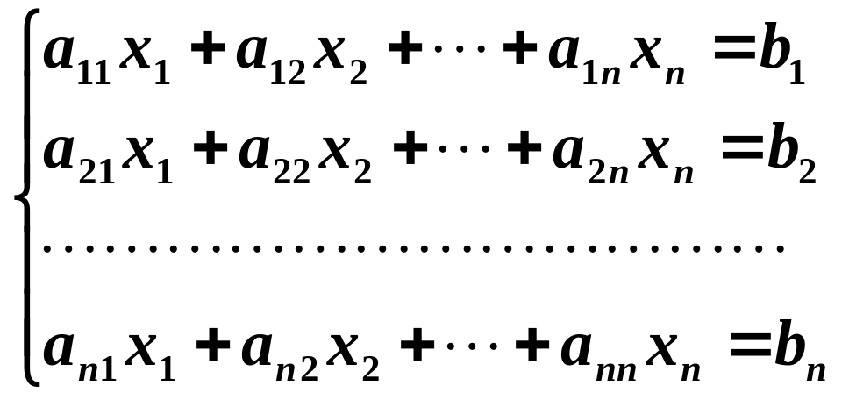
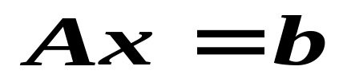
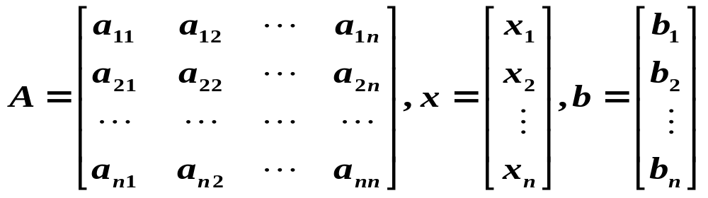
在科学计算中，经常需要求解含有n个未知量 的n个方程构成的线性方程组
(5.1)
方程组还可以用矩阵形式表示为

Slide 3

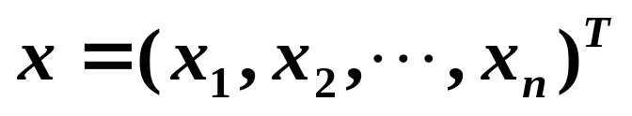
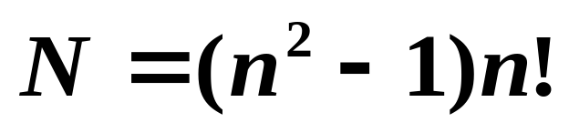

若系数矩阵A非奇异，即
则方程组有惟一解
根据 Gramer（克莱姆）法则，求解方程组（5.1）时，要计算大量的行列式，所需乘法次数大约为
当 n 较大时， 这个计算量是惊人的。 例 如， 当 n= 20 时，约需乘法次数为
如果用每秒百万次的计算机来计算，需要三千万年时间。可见Gramer法则不是一种实用的方法。
因此，必须构造出适合于计算机使用的线性方程组的求解方法。

Slide 4
求解线性方程组的数值方法可分为两大类：直接方法和迭代方法。本章讨论直接方法，迭代方法将在下一章中讨论。
直接方法的特点是，如果不考虑计算过程中的舍入误差，运用此类方法经过有限次算术运算就能求出线性方程组的精确解。
需要指出，由于实际计算中舍入误差的存在，用直接方法一般也只能求得方程组的近似值。本章我们将给出直接解法的若干算法。

Slide 5
§1 Gauss消去法
Gauss（高斯）消去法是一种规则化的加减消元法。
基 本 思 想
通过逐次消元计算把需求解的线性方程组转化成上三角形方程组，也就是把线性方程组的系数矩阵转化为上三角矩阵，从而使一般线性方程组的求解转化为等价（同解）的上三角形方程组的求解。
Gauss消去法由消元和回代两个过程组成，先讨论一个具体的线性方程组的求解。

Slide 6
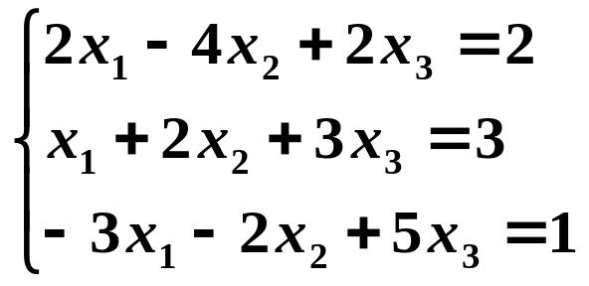
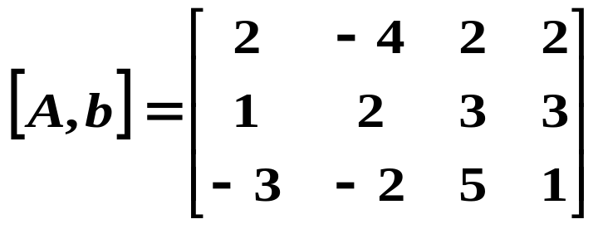
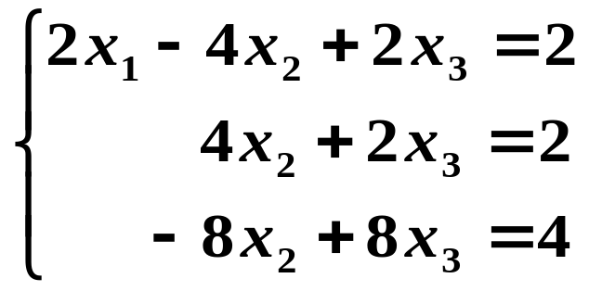
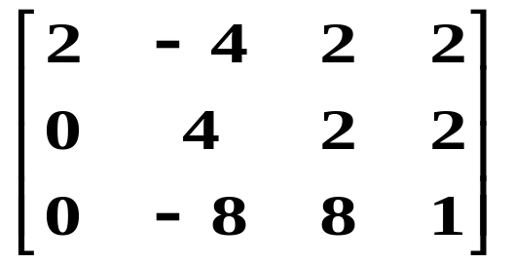
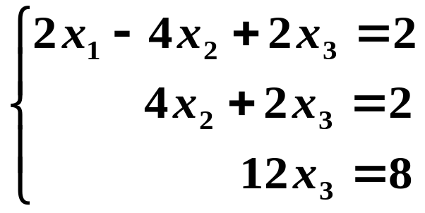
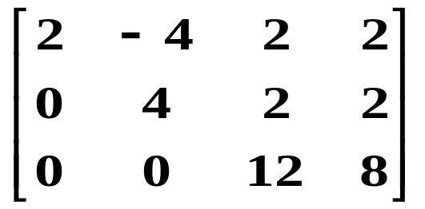
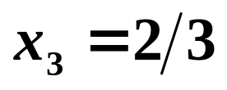

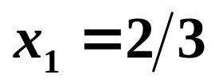
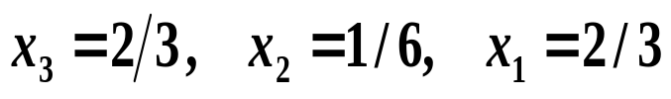
一、顺序Gauss消去法
例1. 用Gauss消去法解方程组
用增广矩阵进行进算

Slide 7
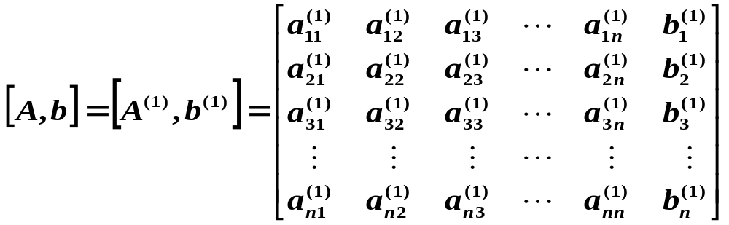
这样，对于方程组
(5.1)
或者
我们用增广矩阵表示，并给出gauss消去法的具体算法

Slide 8

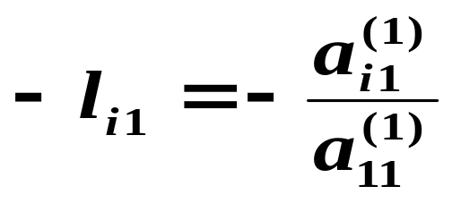
顺序Gauss消去法的消元过程可表述如下：
第一步，设 ，将第一列以下各元素消成零，
即依次用
(i＝2，3，…，n)
乘以矩阵[A^{（1）}，b^{（1）}]的第一行加到第i 行，得到矩阵

Slide 9
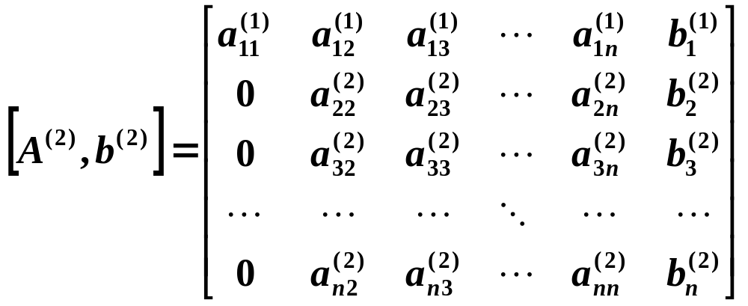
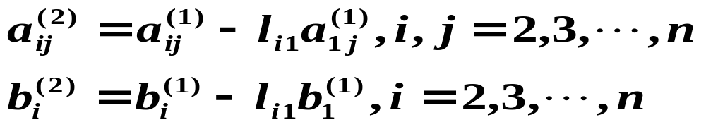

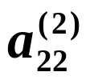
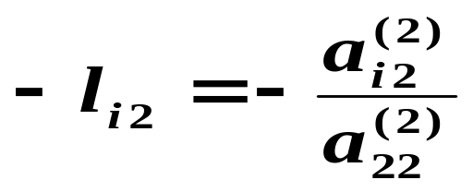
其中
第二步，设 ,将第一列 以下各元素消成零，
即依次用
（i＝3，4，…，n）
的第二行加到第i行，得到矩阵乘以矩阵[A^{（2）}，b^{（2）}]

Slide 10
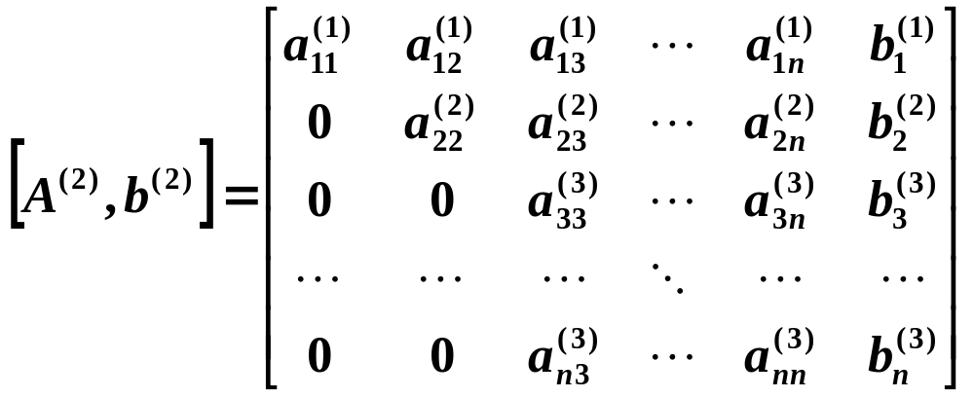
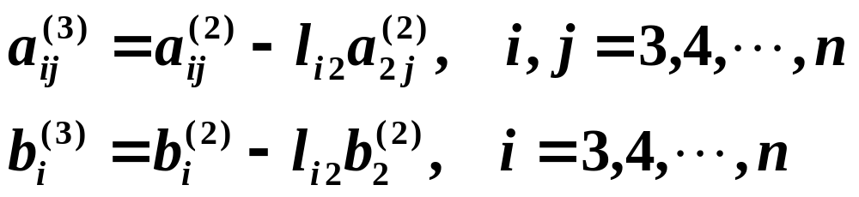
其中
如此继续消元下去第n－1步结束后，得到矩阵

Slide 11
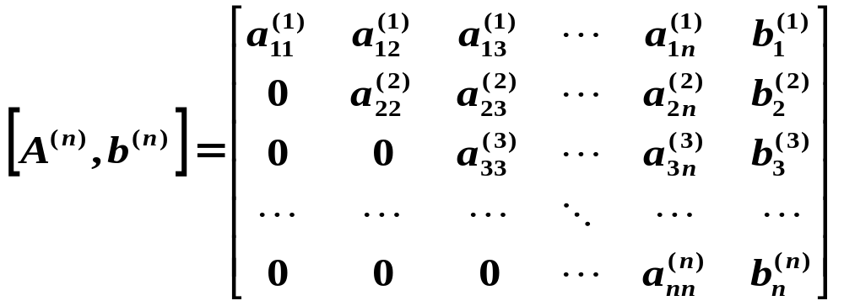
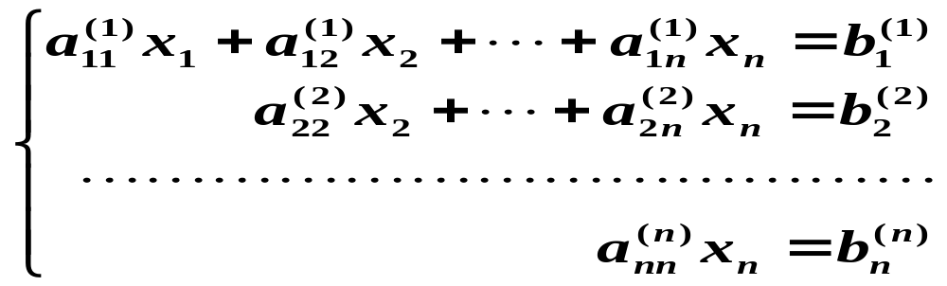
增广矩阵[A^{（n）}，b^{（n）}]对应如下上三角形方程组
这是与原线性方程组（5.1）等价的方程组.

Slide 12
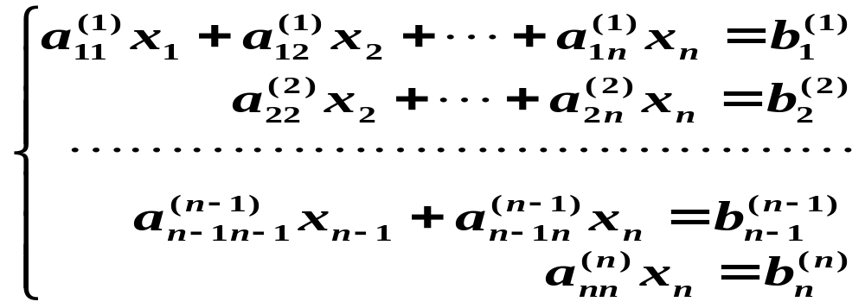
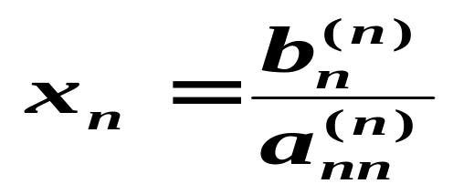
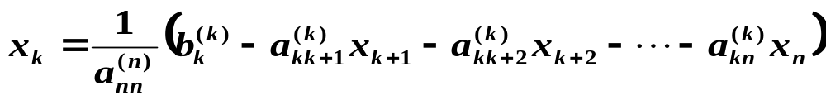
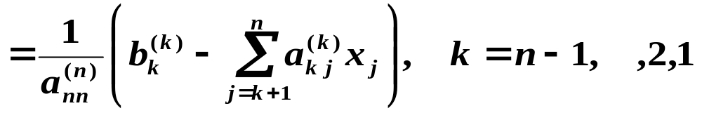
对于等价方程组
进行回代求解，可以得到：

Slide 13
于是，采用Gauss消去法求解方程组
(5.1)
首先写出增广矩阵

Slide 14
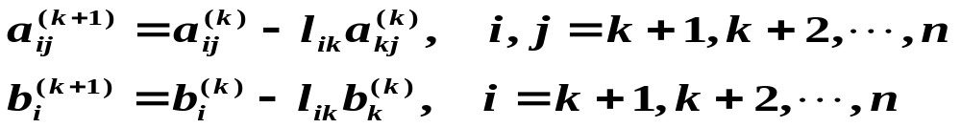
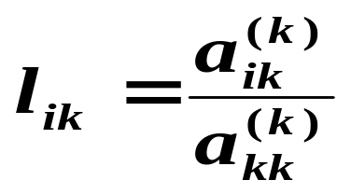
然后进行消元，采用公式
（i＝k+1，k+2，…，n）
得到相似增广矩阵
最后进行回代得到方程组的解

Slide 15
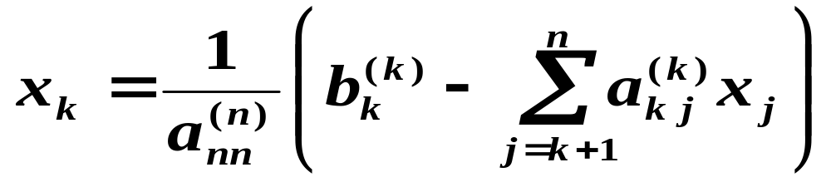

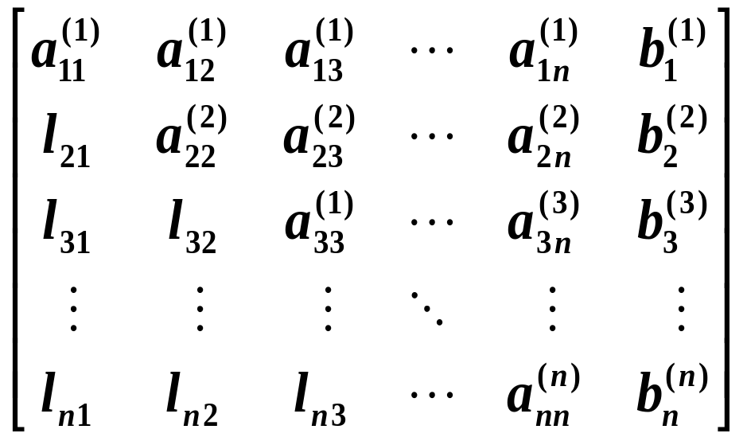
在编程计算时，最后的增广矩阵存放的元素是：
下面给出Gauss消去法的计算流程：

Slide 16
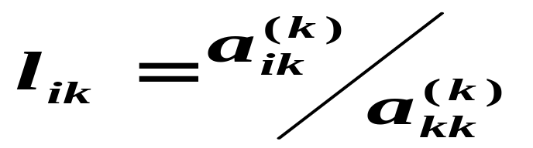
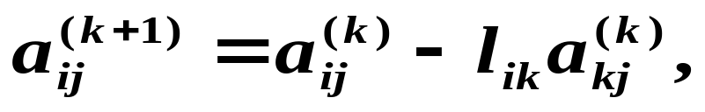
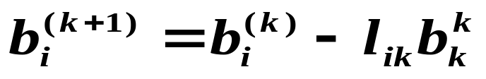
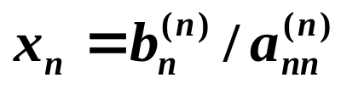
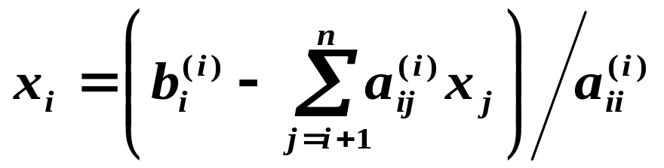
k＝1，2，…，n－1，
i＝k＋1，k＋2，…，n
消元过程：
对于
执行计算
j＝k＋1，…，n
回代过程：
置
对于i＝n－1，n－2，…，1，计算

Slide 17
算法 Gauss(A,b,n,x)
1. 消元
a₁ ₁ a₁ ₂ a_{13 …} a_{1 n} b₁
For k=1,2, … , n-1
1.1 if a_{kk}=0 , stop;
1.2 For i=k+1,k+2, …, n
1.2.1 l _{ik}=a_{ik} /a_{kk} => a_{ik}
1.2.2 For j=k+1，k+2, … ,n
a_{i j} -a_{ik} a_{k j} =>a_{ij}
1.2.3 b_{i} -a_{ik} b_{k}=> b_{i}
a₂ ₁ a₂ ₂ a_{23 …} a_{2 n} b₂
a₃ ₁ a₃ ₂ a_{33 …} a_{3 n} b₃
…………………………
a_{n 1} a_{n 2} a_{n3 …} a_{n n} b_{n}
2. 回代
a₁ ₁ a₁ ₂ a_{13 .} a_{1 n} b₁
2.1 b_{n} / a_{n}=>x_{n};
2.2 For i=n-1,n-2, …, 2,1
2.2.1 b_{k} => S
2.2.2 For j=k+1，k+2, … ,n
S –a_{kj} x_{j} =>S
2.2.3 S/ a_{kk} => x_{k}
l₂₁
l₃₁
l₄₁
.
l _{n1}
a₂₂ a_{23 .} a_{2n} b₂
l₃₂
l₄₂
.
l _{n2}
a₃₃ . a _{3n} b₃
l₄₃
.
l _{n3}
.
.
.
a _{4n} b₄
. . .
a_{nn} b_{n}

Slide 18
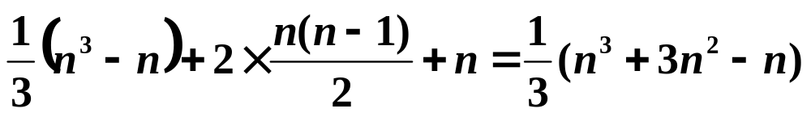
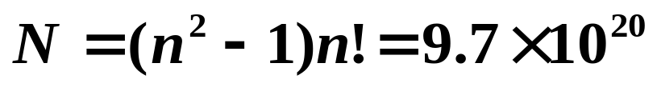
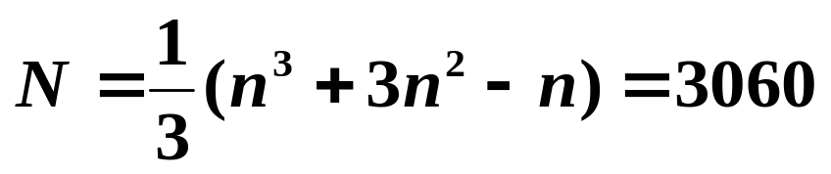
用Gauss消去法解方程组，应注意：
适用条件： 原方程组系数矩阵的各阶顺序主子
式不等于零。
2 . 运算量小：共有乘除法次数为
而Gramer 法则的乘除法次数为: (n² -1) n！
当 n=20 时

Slide 19
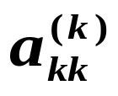
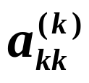
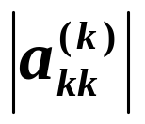
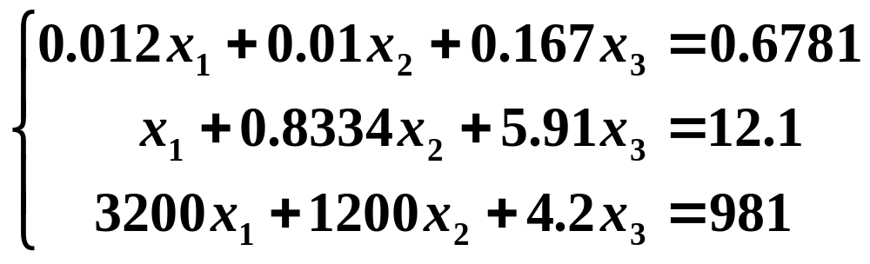
二 列主元Gauss消去法
顺序Gauss消去法计算过程中的 a_{kk}^{(k)} 称为主元素，在第k步消元时要用它作除数,则可能会出现以下几种情况
若出现 ＝0，消元过程就不能进行下去。
≠0，消去过程能够进行，但若 很小，也会造成舍入误差积累很大导致计算解的精度下降。
例5-2 在四位十进制的限制下，试顺序Gauss消去法求解如下方程组

Slide 20
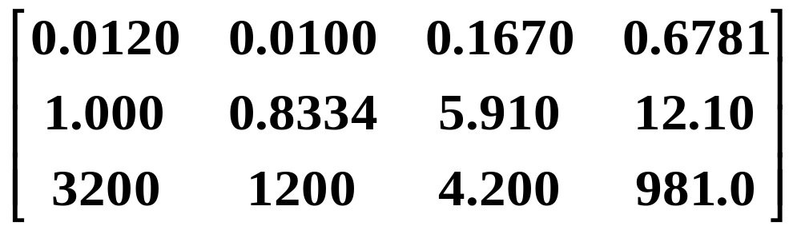
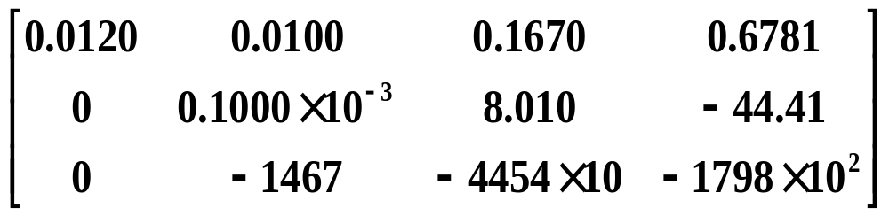
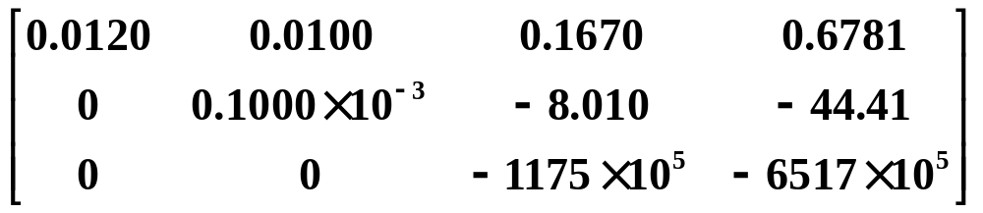
此方程组具有四位有效数字的精确解为
x₁＝17.46，x₂＝－45.76，x₃＝5.546
解 用顺序Gauss消去法求解，消元过程如下

Slide 21
经回代求解得
x₃＝5.546，x₂＝100.0，x₁＝－104.0
和此方程组的精确解相比
x₃＝5.546 ，x₂＝－45.76， x₁＝17.46
有较大的误差。
对于此例，由于顺序Gauss消去法中的主元素绝对值非常小，使消元乘数绝对值非常大，计算过程中出现大数吃掉小数现象，产生较大的舍入误差，最终导致计算解 x₁＝－104.0 和 x₂＝100.0 已完全失真。
为避免这种现象发生，我们可以对原方程组作等价变换，再利用顺序Gauss消去法求解。

Slide 22
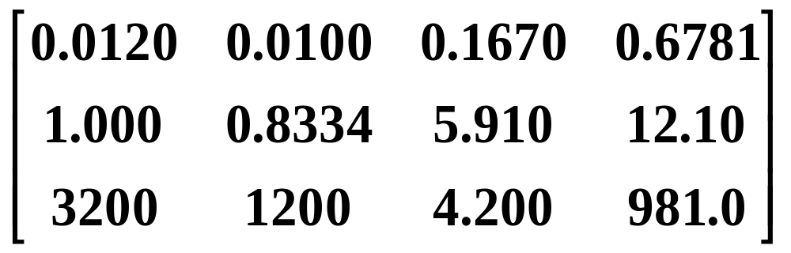
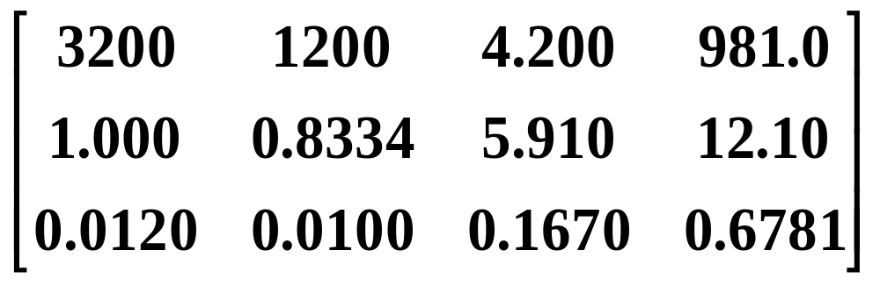

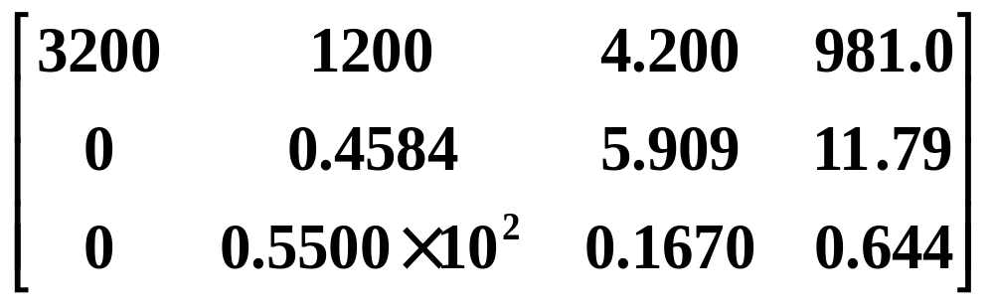
写出原方程组的增广矩阵：
针对第一列找出绝对值最大的元素，进行等价变换：

Slide 23

求得方程的解为：x₃＝5.546，x₂＝－45.76，x₁＝17.46
精确解为： x₃＝5.546 ，x₂＝－45.76， x₁＝17.46
由此可见，第二种Gauss消去法的精度明显高于顺序Gauss消去法，我们称它为列主元Gauss消去法。
列主元Gauss消去法与顺序Gauss消去法的不同之处在于：
后者是按自然顺序取主元素进行消元
前者在每步消元之前先选取主元素然后再进行消元

Slide 24




下面将列主元Gauss消去法的计算步骤叙述如下：
给定线性方程组 Ax＝b, 记[A^{（1）,} b^{（1）]} ＝[A,b]，列主元Gauss消去法的具体过程如下：
1. 首先在增广矩阵[A^{（1）},b^{（1）}]第一列的n个元素中选取绝对值最大的一个作为主元素，并把此主元素所在的行与第一行交换，即
2. 其次进行第一步消元得到增广矩阵[A^{（2）},b^{（2）}]，在矩阵[A^{（2）},b^{（2）}] 第一列的后 n－1个元素中选取绝对值最大的一个作为主元素，并把此主元素所在的行与第二行交换，即

Slide 25
3. 再进行第二步消元得到增广矩阵[A^{（3）}，b^{（3）}]。按此方法继续进行下去，经过n－1步选主元和消元运算，得到增广矩阵[A^{（n）}，b^{（n）}]，它对应的方程组
A^{（n）}x＝b^{（n）}
是一个与原方程组等价的上三角形方程组，可进行回代求解。
容易证明，只要det（A）≠0，列主元Gauss消去法就可以顺利完成，即不会出现主元素为零或者绝对值太小的情形出现。
下面给出列主元Gauss消去法的计算流程：

Slide 26



列主元Gauss消去算法
用列主元Gauss消去法求解线性方程组Ax＝b
输入 A＝（a_{ij}），b＝（b₁，…，b_{n}）^{T}，维数n
输出 方程组解x₁，…，x_{n}，或方程组无解信息
1： 对于k＝1，2，…，n－1，循环执行步2到步5
2： 按列选主元素 a_{ik} ，即确定下标 I 使
3： 若a_{ik}＝0，输出 ‘no unique solution’，停机
4： 若i≠k，换行

Slide 27






5： 消元计算，对于i＝k＋1，…，n，计算
6：若 a_{nn} ＝0输出 no unigue solation，停机
7： 回代求解
8： 输出 x₁，x₂，…，x_{n}

Slide 28

有时候在消元过程中可以在系数矩阵所有元素中选择绝对值最大的元素作为主元素，这样的Gauss消去法和叫做全主元Gauss消去法。
由于这两种方法的精度差不多，且全主元Gauss消去法程序设计复杂占用机器时间较多，实际应用中一般采用列主元Gauss消去法，它既简单又能保证计算精度。

Slide 29



§2 直接三角分解方法
一 、 Gauss消去法的矩阵运算
从§1中讨论可知，顺序Gauss消去法的消元过程是将增广矩阵[A，b]＝[A^{（1）}，b^{（1）}]逐步约化为矩阵[A^{（n）}，b^{（n）}]。
用矩阵运算的观点来看，消元的每一步计算等价于用一个单位下三角矩阵左乘前一步约化得到的矩阵。
现在说明，在消元过程中，系数矩阵A＝A^{（1）}是如何经矩阵运算约化为上三角矩阵A^{（n）}。即

Slide 30




若 ，令 ，i＝2，3，…，n，
得到下三角矩阵
施行第一步消元，我们得到

Slide 31




若 ，令 ，i＝2，3，…，n，则有
施行第二步消元，我们得到

Slide 32


如此下去，施行第n－1步消元，得到

Slide 33







由此可见，在顺序Gauss消去法的过程中，系数矩阵A＝A^{（1）}经过一系列单位下三角矩阵的左乘运算约化为上三角矩阵A^{（n）}，即
这时
由
得
令

Slide 34




容易验证
则从顺序Gauss消去法的矩阵运算表示式可知，系数矩阵A可分解为一个单位下三角矩阵L和一个上三角矩阵U的乘积，即
其中

Slide 35






我们将
称为矩阵A的三角分解
这时线性方程组：
令
则有
第一个方程组的系数矩阵为下三角矩阵，第二个方程组的系数矩阵为上三角矩阵，两个方程组都非常容易求解，具体求解结果如下：

Slide 36



对于
由
解得

Slide 37


对于
由
求得

Slide 38


可以看出对于方程组：
只要对系数矩阵作了三角分解：
通过如下两组公式很容易求解：
由这个简单的计算过程可知，系数矩阵的三角分解很关键，如何进行三角分解更容易？下面介绍几种方法。

Slide 39
二、 Doolittle分解法
前已述及，若在顺序Gauss消去法的过程中，每步消元的主元素 a_{kk}^{(k)}≠0，则矩阵A可分解为A＝LU，L为单位下三角矩阵，U为上三角矩阵，此分解称为A的 Doolittle（杜利特尔）分解。可以证明a_{kk}^{(k)} ≠0的充要条件是A的各阶顺序主子式不为零，于是有如下定理。
定理5.1 设n阶方阵A的各阶顺序主子式不为零，则存在惟一单位下三角矩阵L和上三角矩阵U使A＝LU。
下面介绍矩阵三角分解的Doolittle分解方法。

Slide 40






根据
有等式成立：
比较等式两端对应元素，有

Slide 41






i
i
n
n

Slide 42









可以解得：
当 i=1 时
当 j=1 时
当 i >1 时
当 j >1 时

Slide 43



于是，对于矩阵的三角分解：
（5.2）
可按照以下公式进行：
（5.3）
对于 i=2,3, … ，n, 计算
（5.4）
用计算公式(5.3)、(5.4)对矩阵A作的分解(5.2),称作Doolittle分解。

Slide 44



为了表示和存储方便，可以将分解后的两个矩阵用一
个矩阵表示
下面，我们对具体矩阵进行Doolittle 三角分解。

Slide 45


例5-3 利用Doolittle三角分解法分解矩阵
1
2
3
4
1
2
6
12
1
3
6
24
1
7
6
24
解：分解时用到如下公式

Slide 46


这时，矩阵的三角分解
1
2
3
4
1
2
6
12
1
3
6
24
1
7
6
24
可以写成：

Slide 47




如果我们要求解方程组
则由
得到

Slide 48






由
解得
再由
求得方程组的解：

Slide 49

如下的计算公式(5.3)、(5.4)与(5.5)就是求解方程组Ax＝b 的 Doolittle 三角分解方法,包括分解和回代两步。
（5.3）
（5.4）
（5.5）
关于具体求解过程可以按下面例子的方法进行。

Slide 50




例5-4 利用Doolittle三角分解方法解线性方程
解: 进行三角分解A＝LU，按照公式(5.5)可以对增广
矩阵[A,b]作三角分解:
1 2 3 -2
-3
2
-3
-1
2
3
3
17

Slide 51


1 2 3 -2
-3
2
-3
-1
2
3
3
17
这时，相应的方程组为：
得到
x₂＝8，
x₁＝－35

Slide 52


例5-5 利用Doolittle三角分解方法解线性方程组
解：对增广矩阵进行三角分解
1 2 3 -4 -2
-3
2
-3
1
-1
2
3
3
2
17
4
3
2
-4
-16
等价方程组通过分解式容易写出为：

Slide 53





1 2 3 -4 -2
-3
2
-3
1
-1
2
3
3
2
17
4
3
2
-4
-16
解得

Slide 54

三、平方根法
在实际应用中，常见一类非常重要的线性方程组Ax＝b，其中A为对称正定矩阵，即A是对称的且对任何非零向量 x 都有x^{T}Ax＞0。本节将对这类方程组导出更有效地三角分解求解方法，称之为平方根法。
设A为对称正定矩阵，那么A的所有顺序主子式均大于零，根据定理5.1，存在惟一三角分解A＝LU，即

Slide 55
记 A_{k}（1≤k≤n）为A的 k 阶顺序主子阵，则det（A_{k}）为A的k阶顺序主子式。由上式，利用矩阵分块运算规则，容易验证
det（A_{k}）＝u₁₁ u₂₂ … u_{kk}
那么由 det（A_{k}）＞0，可知 u_{kk}＞0，k＝1，2，…，n
这时，将上面的矩阵表示为：

Slide 56


即： A=LDM ，
其中 DM=U， M=D⁻¹U。

Slide 57






当A＝A^{T}为对称矩阵时，根据 A＝LDM, 得到
A^{T}＝M^{T} D L^{T}
再根据矩阵三角分解的唯一性,可知 M＝L^{T}。于是
A＝LDL^{T}
令
则有

Slide 58


如果对称正定矩阵A具有如下分解 A＝GG^{T}，其中G为下三角矩阵，则称其为对称正定矩阵的 Cholesky（乔列斯基）分解。
为表示方便，可以记
给定对称正定方程组 Ax＝b，对 A 进行 Cholesky分解A＝LL^{T}，则原方程组等价于 LL^{T}x＝b

Slide 59

即： LL^{T}x＝b，等价于
Ly＝b L^{T}x＝ y
解此方程组即可得到原方程组的解x ，这就是求解方程组的平方根法。
下面，我们通过比较矩阵的对应元素给出对称正定矩阵的平方根分解法。已知

Slide 60



比较对应元素：

Slide 61





当 i = j时
当 j ≤ i 时
解得

Slide 62



于是，根据计算公式
可以对对称正定矩阵进行平方根分解
l₁₁
l₂₁
l₂₂
l₃₁
l₃₂
l₃₃
…
…
…
…
l_{n1}
l_{n2}
l_{n3}
…
l_{nn}

Slide 63




关于方程组 Ax=b , 如果对系数矩阵进行了平方根分解 A＝LL^{T}，则将方程组化为： Ly＝b , L^{T}x＝y
解得

Slide 64

于是，关于系数矩阵是对称正定矩阵的线性方程组Ax=b的求解，分两步进行：
第一步：系数矩阵的平方根分解
第二步：解等价方程组

Slide 65


例5-6 用平方根法求解对称正定方程组
解: 首先进行A 的Cholesky 分解
2
2
-0.5
0.5
A＝LL^{T}
-0.5
2
2
1.5
0.5
1.5
1
1

Slide 66


求解Ly＝b:
得 y₁＝2，y₂＝3.5 ，y₃＝1
再求解 L^{T}x＝y:
得 x₁＝1，x₂＝1，x₃＝1

Slide 67

关于对称正定方程组
也可以用一般的三角分解法求解，这时由
4 -1 1 4
-0.25
4
3
7
1
1
0.25
0.75
求得 x₁＝1，x₂＝1，x₃＝1

Slide 68

四、追赶法
追赶法是专门用于求解三对角方程组的。这类方程组经常出现于用差分方法或有限元方法求解二阶常微分方程边值问题、热传导问题及三次样条函数插值等问题，三对角方程组Ax＝b的系数矩阵具有如下形式：
设A为一个三对角矩阵，那么它的顺序主子式均不为零的一个充分条件是：

Slide 69


在此条件下，可对A进行三角分解，设
比较矩阵的对应元素，根据矩阵乘法规则，可得到

Slide 70






第3列
i 行
i-1列

Slide 71



第3列
i -1行
i-1列

Slide 72



第3列
i-1列
i -1行
i-1列

Slide 73







于是，由以上结果：
分别得到：
也就是说，用这一组公式可以对三对角矩阵进行三角分解：

Slide 74
对于三对角方程组Ax＝b，设A的三角分解为A＝LU，则原方程组等价于
Ly＝b，Ux＝y

Slide 75




由Ly＝b，即
解得
由Ux＝y，即
解得

Slide 76

于是，对于三对角矩阵方程组 Ax=b，如下的两组公式便构成了构成了解三对角方程组的追赶法：

Slide 77

例5-7 用追赶法求解三对角方程组
解 : 首先进行系数矩阵的三角分解

Slide 78




Slide 79


求解方程组Ly＝y，即
得 到 y₁＝1/2，y₂＝1/3，y₃＝1/4，y₄＝1
再求解方程组 Ux＝y，即
得 到 x₁＝1，x₂＝1，x₃＝1，x₄＝1

Slide 80
当三对角矩阵A满足对角占优条件时，追赶法是数值稳定的。
追赶法具有计算程序简单，存贮少，计算量小的优点。
解三对角方程组Ax＝b的追赶法，用四个一维数组存放方程组数据 { a_{i}，b_{i}， c_{i}， d_{i} } , d_{i}——常数项。
输入 方程组数据 {a_{i}， b_{i}， c_{i}，d_{i}，n}
输出 计算解x＝（x₁，x₂，…，x_{n}）^{T}
根据以下算法编写程序

Slide 81







1．
2．对于i＝1，2，…，n－1，计算
3．
4．
5．输出 x₁，x₂，…x_{n}

Slide 82
三角分解方法的优点
1. 当需要求解具有同系数矩阵的一系列方程组
Ax＝b_{i}，i＝1，2，…，m
时，可大节省计算量。
首先对系数矩阵作三角分解 A＝LU，再求解方程组化为：
U y =b_{i}
i=1, 2, … ,m
L x =y
此时，在完成并存贮矩阵L和U后，右端项第改变一次仅需增加 n² 次运算。

Slide 83
2. 可以用以求可逆矩阵 A 的逆矩阵 A^{－1}
令 A⁻¹ = ( X₁ X₂ … X_{n} ), E=(e₁ e₂ … e_{n} )
则由 AA⁻¹=E 得到
A( X₁ X₂ … X_{n} )= (e₁ e₂ … e_{n} )
推得 A X_{k}＝ e _{k} ，k＝1，2，… ，n
如果 A=LU, 则有
UY_{k}＝ e _{k}
L X_{k}＝ Y _{k}
k＝1，2，… ，n
解出 X_{k} ，k＝1，2，… ，n，便可求得逆矩阵

Slide 84


3. 可以用以求矩阵 A 的行列式
如果对矩阵 A 作了三角分解 A=LU：
则可以求得行列式的值为

Slide 85
本章小结
1. 解线性方程组Gauss消去法的计算程序如何实现？可以进行Gauss消去法的条件是什么？
2. 解线性方程组列主元Gauss消去法的计算程序如何实现？可以进行列主元Gauss消去法的条件是什么？
3. 解线性方程组的Doolittle三角分解法如何进行?可以进分解的条件是什么？
4. 解对称正定矩阵方程组的平方根 (Cholesky) 解法如何进行?
5. 如何实现解三对角矩阵方程组的追赶法的计算程序? 如何用该算法进行三次样条函数的构造？

Slide 86


第5章 习题
5-1 利用Gauss消去法解下列方程组Ax＝b，其中
（1）
（2）

Slide 87


5-2 利用列主元Gauss消去法解下列方程组Ax＝b，其中
5-3 对下列矩阵A进行LU分解，并求解方程组Ax＝b，其中

Slide 88


5-4 对下列矩阵A进行LU分解
5-5 对矩阵A进行LDL^{T}分解和LL^{T}分解，并求解方程组Ax＝b，其中

Slide 89

5-6 证明：用列主元Gauss消去法求解方程组Ax＝b相当于用Gauss消去法求解方程组PAx＝Pb，其中P是一个行排列矩阵，它是一些初等行变换矩阵的乘积矩阵。
5-7 用追赶法求解方程组

